Slide 1

Database aws

Slide 2
Focal points
Services
Security
Link

Slide 3

AWS SERVICES
RDS
EC2
VPC
KMS

Slide 4
AMAZON RDS
È un servizio di database relazionale che gestisce le attività di provisioning, backup ed il rilevamento degli errori
Consente di crittografare il database utilizzando delle chiavi gestite tramite KMS e l’algoritmo di crittografia AES-256 standard
Supporta l’utilizzo di SSL per la protezione dei dati in transito
È integrato con AWS IAM

Slide 5
AMAZON EC2
Utilizzo di Amazon Machine Image (AMI)
Offre calcolo e archiviazione ottimizzati
Collegamento diretto con l’istanza RDS
Protezione delle informazioni di accesso all’istanza utilizzando una coppia di chiavi RSA ED25519 e SSH-2 a 2048 bit

Slide 6
AMAZON VPC
Creazione di gruppi di sicurezza che fungono da firewall per le istanze Amazon EC2 associate
Avvio di una risorsa AWS in una rete virtuale isolata logicamente definita dall'utente
Controllo totale sull’ambiente virtuale di rete
Creazione di sottoreti e assegnazione degli indirizzi IP

Slide 7
AMAZON KMS
Utilizzo di una coppia di chiavi KMS asimmetrica per la firma e la verifica. Possibilità di rotazione delle chiavi
Per la protezione dei dati a riposo, si utilizza la crittografia basata su envelope
Alta durabilità ed elevata disponibiltà
Offre funzionalità di controllo e gestione delle chiavi di crittografia

Slide 8
AWS nel contesto dell’applicazione
Creazione di un’istanza EC2 associata ad una regione AWS
Creazione di un’istanza di tipo PostgreSQL collegata all’istanza EC2
Selezione della tipologia di autenticazione con password
Configurazione della crittografia e del backup
Configurazione del VPC e del gruppo di sicurezza
Configurazione della rete di tipo IPv4, delle sottoreti e di un gateway Internet
Configurazione del gruppo di opzioni e del gruppo di parametri
Connessione al database utilizzando SSL (modalità richiesta dall’istanza database)

Slide 9
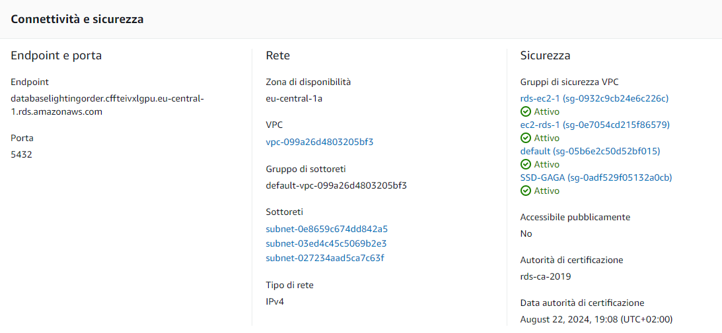
Istanza database aws
Per la connessione al database sono necessari l’endpoint, il numero di porta e le credenziali che per motivi di sicurezza non vengono mostrate.
Sono stati definiti vari gruppi di sicurezza affinché il traffico in ingresso ed in uscita sia filtrato.
L’istanza non è accessibile pubblicamente, quindi i dispositivi al di fuori del VPC non possono connettersi

Slide 10
Perché affidarci ad aws?
AWS ha ottenuto certificazioni e accreditamenti riconosciuti a livello internazionale, dimostrando la conformità a rigorosi standard internazionali, quali ISO 27017 per la sicurezza nel cloud, ISO 27701 per la gestione delle informazioni sulla privacy e ISO 27018 per la privacy nel cloud.
Offre sicurezza avanzata con AWS Nitro System, la piattaforma sottostante le istanze EC2. Le risorse EC2 vengono assemblate su chip di sicurezza ad alta sicurezza poiché le funzioni di virtualizzazione e sicurezza sono deviate su hardware e software dedicati con il divieto di accesso amministrativo, eliminando la possibilità di manomissioni e riducendo la superficie di attacco. Inoltre si utilizza una funzionalità di sicurezza NitroTPM che fornisce una prova crittografica dell’integrità delle istanze.
AWS KMS utilizza moduli di sicurezza hardware (HSM) conformi agli standard FIPS 140-2, o in fase di conformità, per proteggere la riservatezza e l’integrità delle chiavi. Le chiavi in chiaro non vengono mai scritte su disco e vengono utilizzate solo nella memoria volatile dei moduli HSM per l'intervallo di tempo strettamente necessario per eseguire l'operazione di crittografia richiesta. Le chiavi create dal servizio AWS KMS non sono mai trasmesse al di fuori della regione AWS in cui sono state create e possono essere utilizzate esclusivamente in tale regione. Gli aggiornamenti al firmware dei moduli di sicurezza hardware (HSM) di AWS KMS vengono monitorati mediante un processo di controllo multilaterale che viene tenuto sotto controllo e verificato da un gruppo indipendente interno di Amazon e da un laboratorio accreditato NIST in conformità con FIPS 140-2.

Slide 11
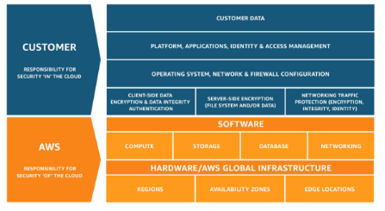
Sicurezza e conformità
Modello di responsabilità condivisa
I controlli di sicurezza e qualità in AWS KMS sono stati convalidati e certificati in base ai seguenti standard di conformità:
Report AWS SOC (Service Organization Controls) (SOC 1, SOC 2 e SOC 3)
PCI DSS Livello 1
FIPS 140-2. Il modulo crittografico di AWS KMS è conforme, o in fase di conformità, al livello 2 FIPS 140-2 in generale, nonché al livello 3 per diverse altre categorie, compresa la sicurezza fisica
FedRAMP
HIPAA

Slide 12
Confronto con google cloud e MICROSOFT AZURE
AMAZON AWS
GOOGLE CLOUD
MICROSOFT AZURE
Amazon EC2 richiede una chiave SSH personale per l’accesso ad un’istanza da terminale. Tale chiave è salvata sulla macchina locale
Per l’archiviazione delle Machine Images, esse vengono memorizzate in diversi servizi come S3 o EBS dando la possibilità di accedere a un repository di immagini già pronte.
Riguardo la localizzazione del Network, la rete è più grande perché offre più zone di disponibilità nel doppio delle regioni rispetto a Google dando vantaggi in termini di latenza.
Il servizio esclusivo DNS Amazon Route 53 supporta due opzioni di routing rispetto a Cloud DNS.
Compute Engine offre un approccio più flessibile potendo creare una chiave SSH con l’istanza già in funzione senza memorizzare la chiave sulla macchina locale.
Le Machine Images di Compute Engine sono disponibili in tutto il mondo, e non in una regione specifica.
Google Cloud offre una gamma più ampia di servizi
Non offre la capacità di memorizzare, gestire e condividere Machine Images a livello globale.
Rete cloud meno distribuita, quindi maggiore distanza che i dati hanno da percorrere, quindi tempi di latenza maggiori.
Supporta, a differenza di AWS, il cloud privato on-premise.
Offre meno opzioni di supporto per altre piattaforme rispetto ad AWS.
Google Cloud offre una gamma più ampia di servizi
*Le informazioni sono prese dal blog Kinsta, articoli di Edward Jones

Slide 13
Confronto in termini di sicurezza
AWS Security
Google Cloud Security
Microsoft Azure Security
Soddisfa alcuni dei più severi requisiti di conformità, tra cui CSA STAR, GDPR, HIPPA, PCI-DSS ed una serie di standard ISO.
Offre la crittografia di default per i dati in-transit e at-rest usando AES a 256 bit.
I servizi di crittografia soddisfano il Federal Information Process Standard 140-2 (FIPS 140-2), che convalida che i moduli crittografici soddisfano standard di sicurezza ben definiti.
Soddisfa alcuni dei più severi requisiti di conformità, tra cui CSA STAR, GDPR, HIPPA, PCI-DSS ed una serie di standard ISO.
Offre la crittografia di default per i dati in-transit e at-rest usando AES a 256 bit.
I servizi di crittografia soddisfano il Federal Information Process Standard 140-2 (FIPS 140-2), che convalida che i moduli crittografici soddisfano standard di sicurezza ben definiti.
Il programma di conformità si allinea su 91 standard di conformità, a differenza dei 75 di AWS e Google Cloud.
Offre la crittografia di default per i dati in-transit e at-rest usando AES a 256 bit.
I servizi di crittografia soddisfano il Federal Information Process Standard 140-2 (FIPS 140-2), che convalida che i moduli crittografici soddisfano standard di sicurezza ben definiti.
Maggiore protezione contro gli attacchi DDoS a livello trasporto attraverso soluzioni personalizzate di terze parti come Azure CDN di Verizon.

Slide 14
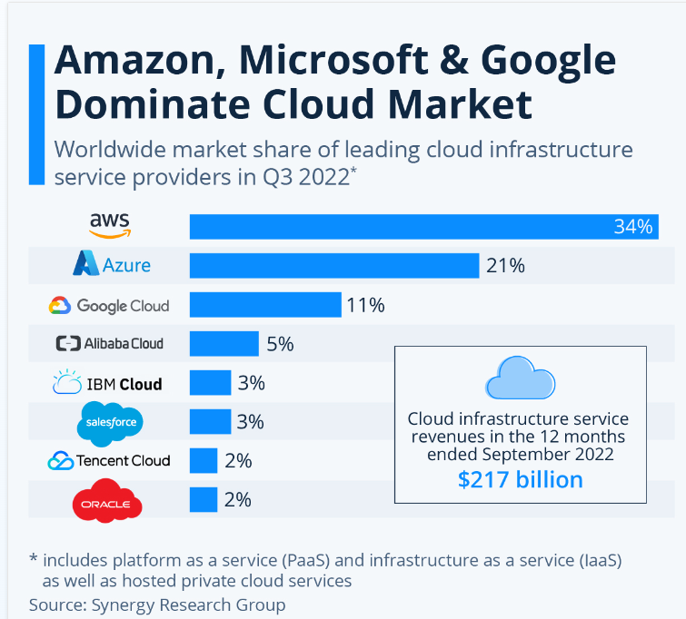
AWS SUL MERCATO
Secondo le stime di Synergy Research Group , la quota di mercato di Amazon nel mercato mondiale delle infrastrutture cloud è stata del 34% nel terzo trimestre del 2022, superando ancora la quota di mercato combinata dei suoi due maggiori concorrenti, Microsoft Azure e Google Cloud.
*Articolo di Felice Richter,15 Novembre 2022, Statista

Slide 15
IMPLEMENTAZIONI FUTURE
Per rafforzare la sicurezza dell’applicazione focalizzandoci sul database è possibile:
Selezionare una tipologia di autenticazione differente dalla password, ovvero:
Autenticazione IAM: consiste nell’autenticarsi al database utilizzando un token di autenticazione, ovvero una stringa univoca di caratteri generata su richiesta da Amazon RDS utilizzando AWS Signature Version 4. Esso consiste in un processo per aggiungere informazioni di autenticazione alle richieste API AWS inviate tramite HTTP. Per motivi di sicurezza, la maggior parte delle richieste ad AWS deve essere firmata con una chiave di accesso. La chiave di accesso è costituita da un ID chiave di accesso e da una chiave di accesso segreta. Il token ha un ciclo di vita pari a 15 minuti. Tale tipologia di autenticazione offre il vantaggio di non dover salvare le credenziali dell’utente nel database, in quanto l’autenticazione è gestita esternamente da IAM. Inoltre, offre il vantaggio di crittografare il traffico da e verso il database utilizzando SSL o TLS.
Autenticazione Kerberos: in questa tipologia l’istanza database funziona con AWS Managed Microsoft AD. Quando un utente esegue l’autenticazione, la richiesta viene inoltrata alla directory creata con AWS Directory Service. Questa è la soluzione più sicura in quanto le credenziali vengono mantenute tutte nella stessa directory, quindi è una soluzione centralizzata per l’archivio e la gestione di credenziali per più istanze database.

Slide 16
IMPLEMENTAZIONI FUTURE
Selezionare un’altra zona di disponibilità come altra destinazione per il backup automatizzato
Utilizzare il servizio AWS Endpoint Client VPN: è un servizio VPN gestito, basato su cloud, che consente di controllare in modo sicuro l'accesso alle risorse AWS da qualsiasi luogo tramite un client VPN basato su OpenVPN. Offre una connessione sicura TLS da qualsiasi luogo tramite il client OpenVPN e supporta l'autenticazione client utilizzando Active Directory, l'autenticazione federata e l'autenticazione basata su certificati. Tale servizio è però a pagamento.
Autenticazione lato Client nella connessione al database: è possibile autenticare il Client settando un particolare parametro di connessione. La modalità di connessione non è ‘full’ poiché, per l’autenticazione lato Client, è richiesto un certificato pubblico certificato da Amazon.
Utilizzo del servizio IAM per la creazione di Utenti, Ruoli e Policy in modo da non accedere con le credenziali di amministratore ma con quelle di un utente con un determinato ruolo e determinate policy associate.

